Slide 1
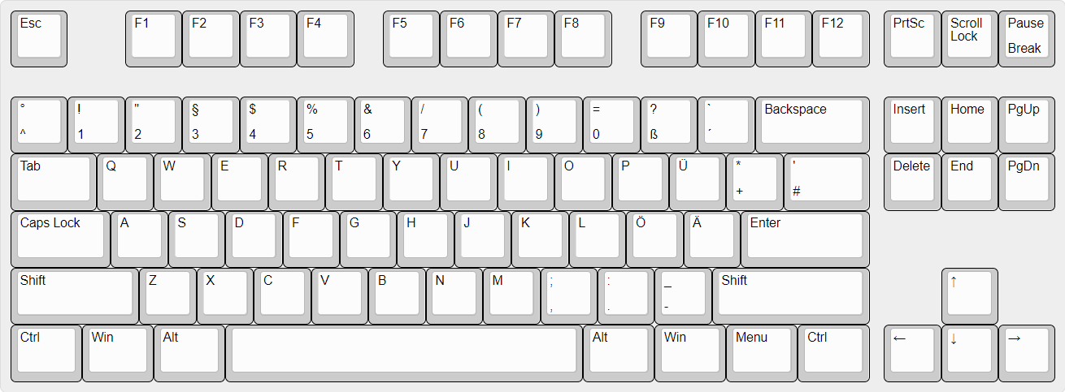
CTRL - NEU
<
>

Slide 2
ALT - NEU
<
>

Slide 3
CTRL + ALT - NEU
<
>

Slide 4
CTRL-SHIFT - NEU
<
>

Slide 5
ALT-SHIFT - NEU
<
>

Slide 6
SPACE - NEU
<
>

Slide 7
SHIFT
<
>

